Slide 1







Wdrażanie Leader
06.02.2020r.
Materiał opracowany przez Wydział Programów Rozwoju Obszarów Wiejskich - Urząd Marszałkowski Województwa Zachodniopomorskiego.
Instytucja Zarządzająca PROW 2014-2020 – Minister Rolnictwa i Rozwoju Wsi.
„Europejski Fundusz Rolny na rzecz Rozwoju Obszarów Wiejskich: Europa inwestująca w obszary wiejskie”. Materiał współfinansowany ze środków Unii Europejskiej w ramach Pomocy Technicznej Programu Rozwoju Obszarów Wiejskich na lata 2014-2020.

Slide 2
Wsparcie dla rozwoju lokalnego w ramach inicjatywy LEADER – II bonus
Pismem z dnia 08.01.2020r. Zarząd Województwa Zachodniopomorskiego poinformował
5 LGD o możliwości wnioskowania o dodatkowe środki na wsparcie realizacji operacji
w ramach strategii rozwoju lokalnego kierowanego przez społeczność (II bonus).
O dodatkowe środki mogą się ubiegać wyłącznie te LGD które osiągnęły poziom co najmniej 65% wartości zawartych umów o przyznanie pomocy (na dzień 31.08.2019r.).
W przypadku Województwa Zachodniopomorskiego budżet może zwiększyć się
o 5 290 000,00 zł (szacowany termin zwiększenia środków – aneksem z LGD to kwiecień 2020r.)
Grupy które mają możliwość ubiegania się o dodatkowe środki:
Lokalna Grupa Działania "Powiatu Świdwińskiego” z siedzibą w Świdwinie,
Lokalna Grupa Działania Gryflandia z siedzibą w Gryficach,
Stowarzyszenie Lokalna Grupa Działania "Partnerstwo Drawy z Liderem Wałeckim” z siedzibą w Złocieńcu,
Stowarzyszenie „WIR” Wiejska Inicjatywa Rozwoju z siedzibą w Stargardzie
Stowarzyszenie Środkowopomorska Grupa Działania z siedzibą w Koszalinie

Slide 3
Wsparcie dla rozwoju lokalnego w ramach inicjatywy LEADER – II bonus
Czy według stanu na dzień 31 sierpnia 2019 r. LGD osiągnęła poziom co najmniej 65% wartości zawartych umów o przyznanie pomocy w ramach poddziałania 19.2 w stosunku do limitu wskazanego w § 4 ust. 1 pkt 1 umowy?
Czy proponowane zwiększenie środków jest w prawidłowej wysokości (Czy proponowana kwota nie przekracza 10% wysokości środków finansowych określonych w § 4 ust. 1 pkt 1 umowy i czy kwota ta jest wielokrotnością 10 tyś zł.?
Czy co najmniej 50% dodatkowych środków na realizację operacji będzie przeznaczonych na operację dotyczące wyłącznie rozwoju przedsiębiorczości tj. zakresów o których mowa w § 2 ust. 1 pkt 2-4 rozporządzenia LSR?
Czy budżet LSR i plan działania są w bezpośredni sposób powiązane z planowanymi dodatkowymi wskaźnikami (lub zwiększoną wartością obecnych wskaźników) do osiągnięcia?
Czy planowane dodatkowe wskaźniki do osiągnięcia (lub zwiększoną wartością obecnych wskaźników) wpisują się w diagnozę obszaru/zaktualizowaną diagnozę obszaru?
Czy proponowane wskaźniki prawidłowo przypisano do celów i przedsięwzięć?

Slide 4
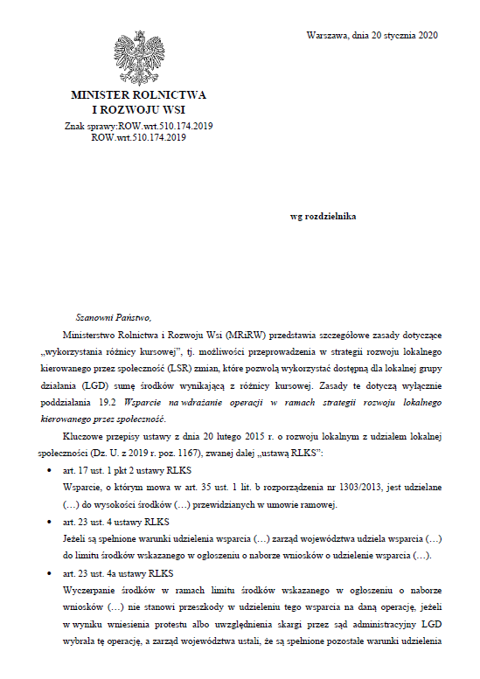
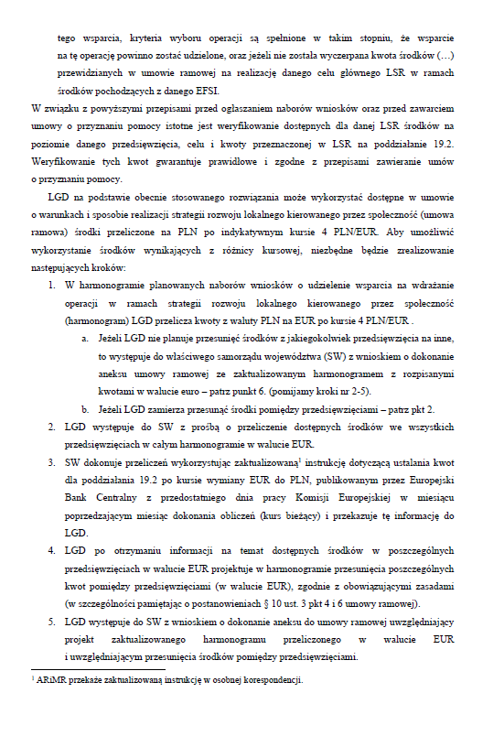
Pismo MRiRW z dnia 20.01.2020 r. w sprawie „wykorzystania różnicy kursowej” tj. możliwości przeprowadzenia w strategii rozwoju lokalnego kierowanego przez społeczność (LSR) zmian, które pozwolą wykorzystać dostępną dla lokalnej grupy działania sumę środków wynikającą z różnicy kursowej.

Slide 5
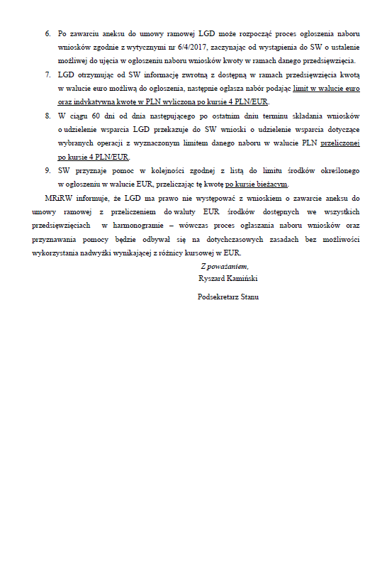
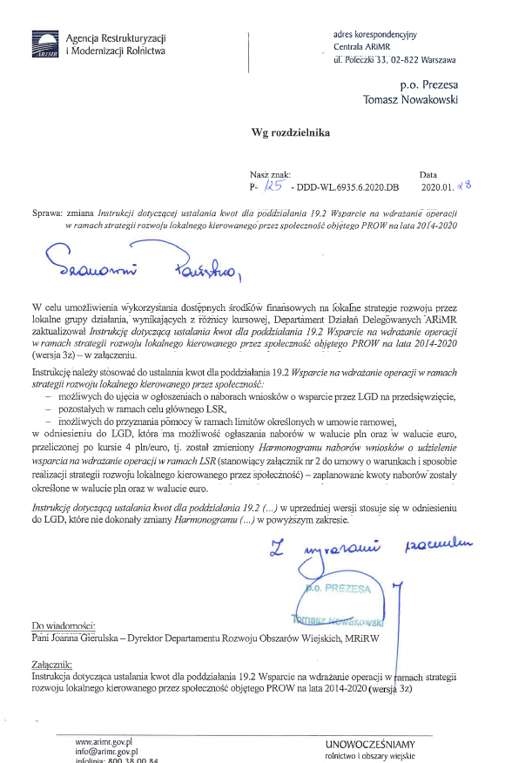
Pismo MRiRW z dnia 20.01.2020 r. w sprawie „wykorzystania różnicy kursowej” tj. możliwości przeprowadzenia w strategii rozwoju lokalnego kierowanego przez społeczność (LSR) zmian, które pozwolą wykorzystać dostępną dla lokalnej grupy działania sumę środków wynikającą z różnicy kursowej.

Slide 6
1. LGD występuje do SW z prośbą o przeliczenie dostępnych środków we wszystkich przedsięwzięciach – należy dołączyć zaktualizowaną LSR przeliczoną na euro według indykatywnego kursu euro 4 zł.
2. SW dokonuje przeliczeń wykorzystując zaktualizowaną instrukcję dotyczącą ustalania kwot dla poddziałania 19.2 po kursie wymiany EUR do PLN, publikowanym przez Europejski Bank Centralny z przedostatniego dnia pracy Komisji Europejskiej w miesiącu poprzedzającym miesiąc dokonania obliczeń (kurs bieżący) i przekazuje tę informację do LGD.
3. LGD po otrzymaniu informacji na temat dostępnych środków w poszczególnych przedsięwzięciach w walucie EUR projektuje przesunięcia poszczególnych kwot miedzy przedsięwzięciami i dostosowuje harmonogram naborów
Pismo MRiRW z dnia 20.01.2020 r. w sprawie „wykorzystania różnicy kursowej” tj. możliwości przeprowadzenia w strategii rozwoju lokalnego kierowanego przez społeczność (LSR) zmian, które pozwolą wykorzystać dostępną dla lokalnej grupy działania sumę środków wynikającą z różnicy kursowej.

Slide 7
Pismo MRiRW z dnia 20.01.2020 r. w sprawie „wykorzystania różnicy kursowej” tj. możliwości przeprowadzenia w strategii rozwoju lokalnego kierowanego przez społeczność (LSR) zmian, które pozwolą wykorzystać dostępną dla lokalnej grupy działania sumę środków wynikającą z różnicy kursowej.
4. LGD występuje z wnioskiem o dokonanie aneksu (LSR, harmonogram)
5. Po zawarciu aneksu do umowy ramowej LGD może rozpocząć proces ogłoszenia naborów – m.in. dostępność środków
6. Ogłoszenie naboru, limit w walucie euro oraz indykatywną kwotę w PLN wyliczoną po kursie 4 PLN/EUR
7. LGD wybiera wnioski do limitu PLN - po kursie 4 PLN/EUR
8. SW przyznaje pomoc w kolejności zgodnej z listą do limitu środków określonego w ogłoszeniu w walucie EUR, przeliczając te kwotę po kursie bieżącym

Slide 8
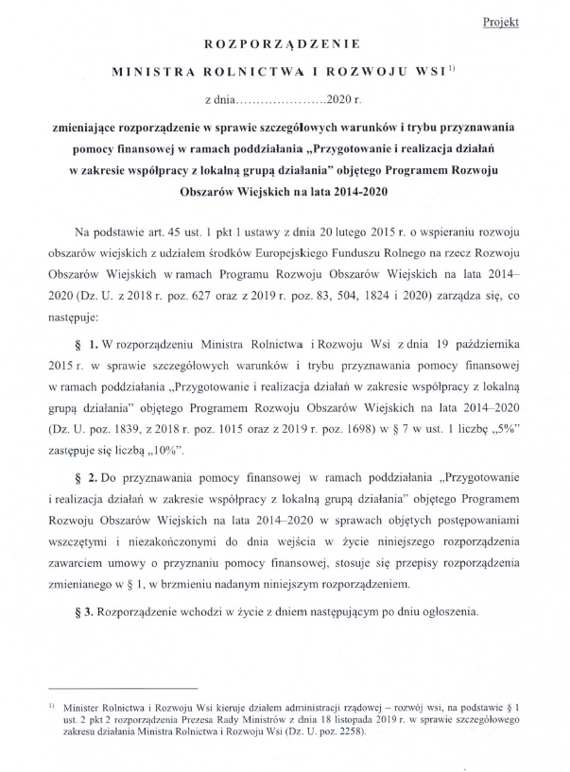
Projekt rozporządzenia MRiRW zmieniającego rozporządzenie w sprawie poddziałania „Przygotowanie i realizacja działań w zakresie współpracy z lokalną grupą działania”

Slide 9
w § 8 umowy ramowej, drugi kamień milowy
2. Jeżeli do 31 grudnia 2021 roku LGD:
1) nie osiągnie co najmniej 75% poziomu każdego ze wskaźników produktu, który został przewidziany do realizacji w LSR w latach 2016-2021, a w przypadku, gdy LSR przewiduje finansowanie operacji w ramach RPO, nie osiągnie ponadto w ramach LSR 85% wartości wskaźników produktu ujętych w Ramach Wykonania Osi ………………², przewidzianej do osiągnięcia do końca 2023 roku lub
2) nie wykorzysta co najmniej 70% środków finansowych przeznaczonych na wsparcie realizacji operacji w ramach LSR w latach 2016-2021, a w przypadku, gdy LSR przewiduje finansowanie w ramach:
a) PROW, dodatkowo nie wykorzysta co najmniej 50% środków finansowych przeznaczonych na utworzenie/utrzymanie miejsc pracy w ramach LSR,
b) PO RYBY, dodatkowo nie wykorzysta co najmniej 50% środków finansowych przeznaczonych na utworzenie/utrzymanie miejsc pracy i utworzenie przedsiębiorstw w ramach LSR
- obniżeniu o 30% ulega kwota niewykorzystanych środków finansowych przeznaczonych na wsparcie realizacji operacji w ramach LSR w ramach danego programu.

Slide 10
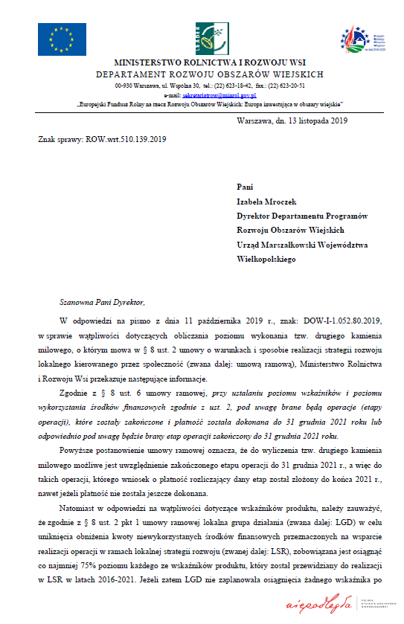
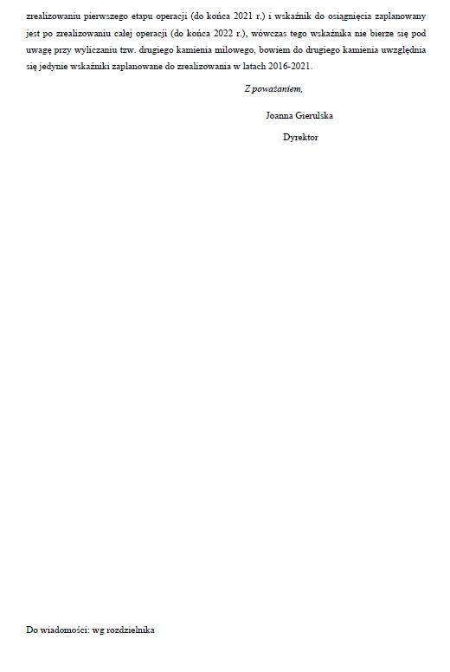
w § 8 umowy ramowej, drugi kamień milowy
„Przy ustalaniu poziomu wskaźników i poziomu wykorzystania środków finansowych zgodnie z ust. 2, pod uwagę brane będą operacje (etapy operacji), które zostały zakończone i płatność została dokonana do 31 grudnia 2021 roku lub odpowiednio³ pod uwagę będzie brany etap operacji zakończony do 31 grudnia 2021 roku.”
„Powyższe postanowienie umowy ramowej oznacza że do wyliczenia tzw. drugiego kamienia milowego możliwe jest uwzględnienie zakończonego etapu operacji do 31 grudnia 2021, a więc do takich operacji, którego wniosek o płatność rozliczający dany etap został złożony do końca 2021r. nawet jeżeli płatność nie została jeszcze dokonana”

Slide 11
Dziękuję za uwagę
Karolina Jerzy
Główny Specjalista w
Wydziale Programów Rozwoju Obszarów Wiejskich
Tel. 91 31 29 332, email: kjerzy@wzp.pl

